Slide 1
Minigolf
Michal Pázmány

Slide 2
Ovládanie
W, S – ovládanie sily odpalu
A, D – ovládanie smeru odpalu
R – reset pozície loptičky
Mouse1 – odpálenie loptičky

Slide 3
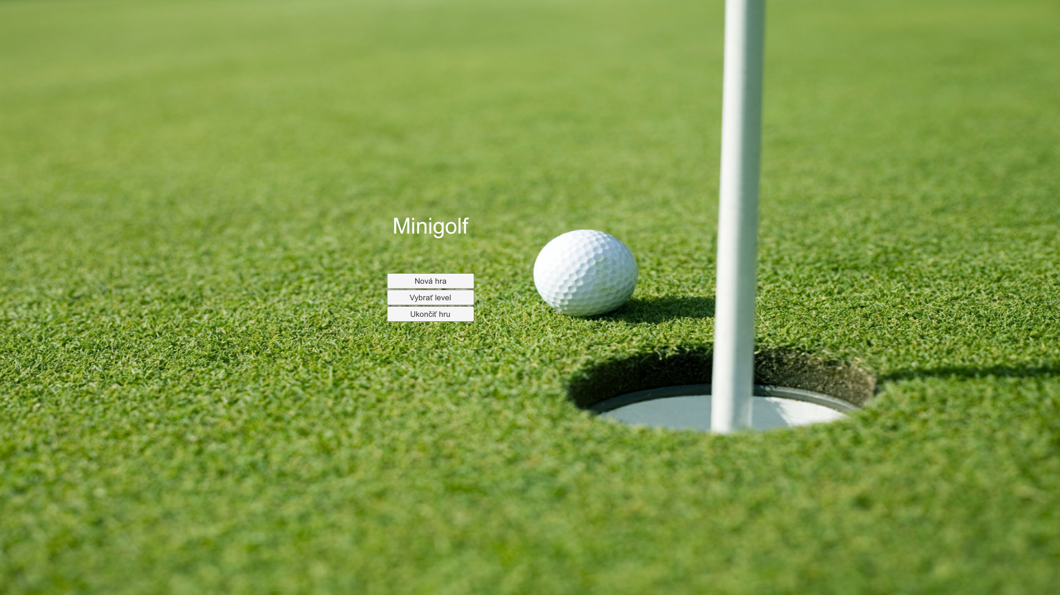
Úvodná obrazovka

Slide 4
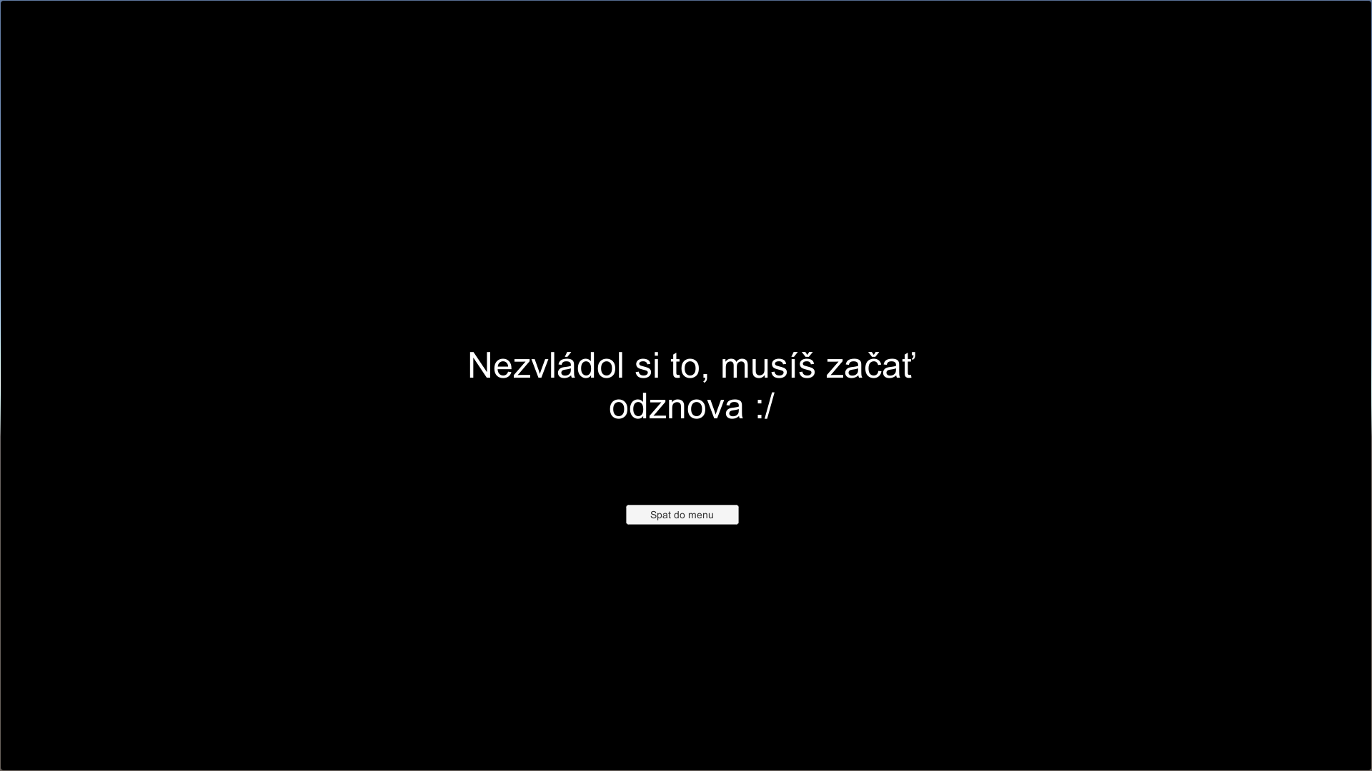
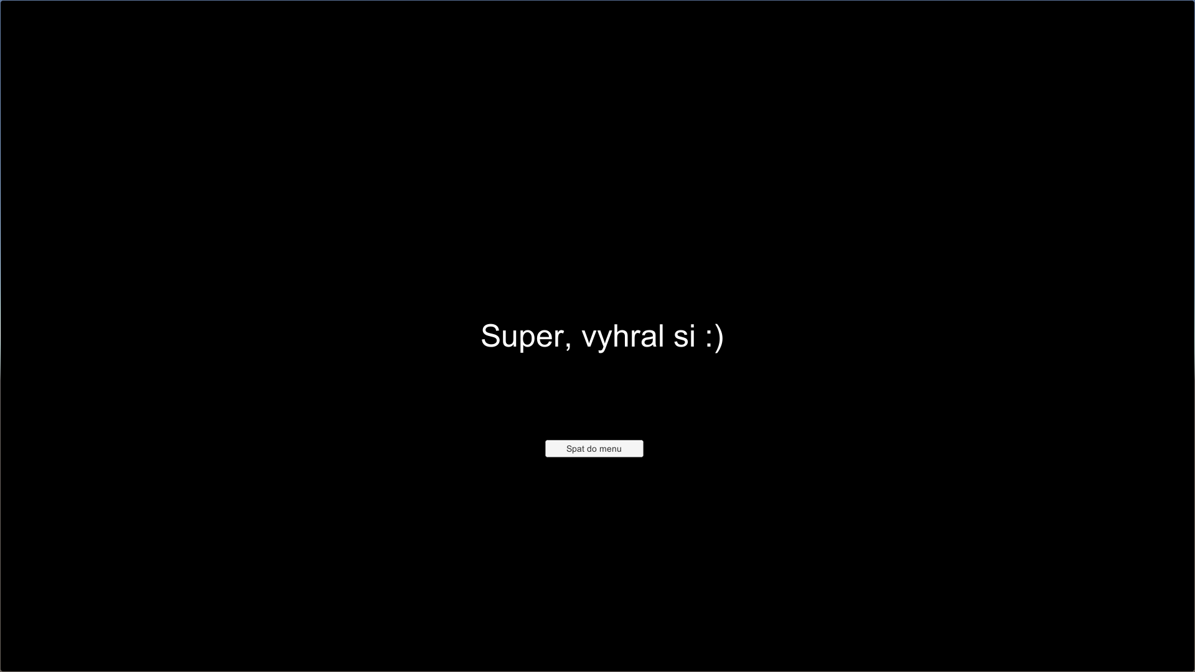
Koniec hry

Slide 5
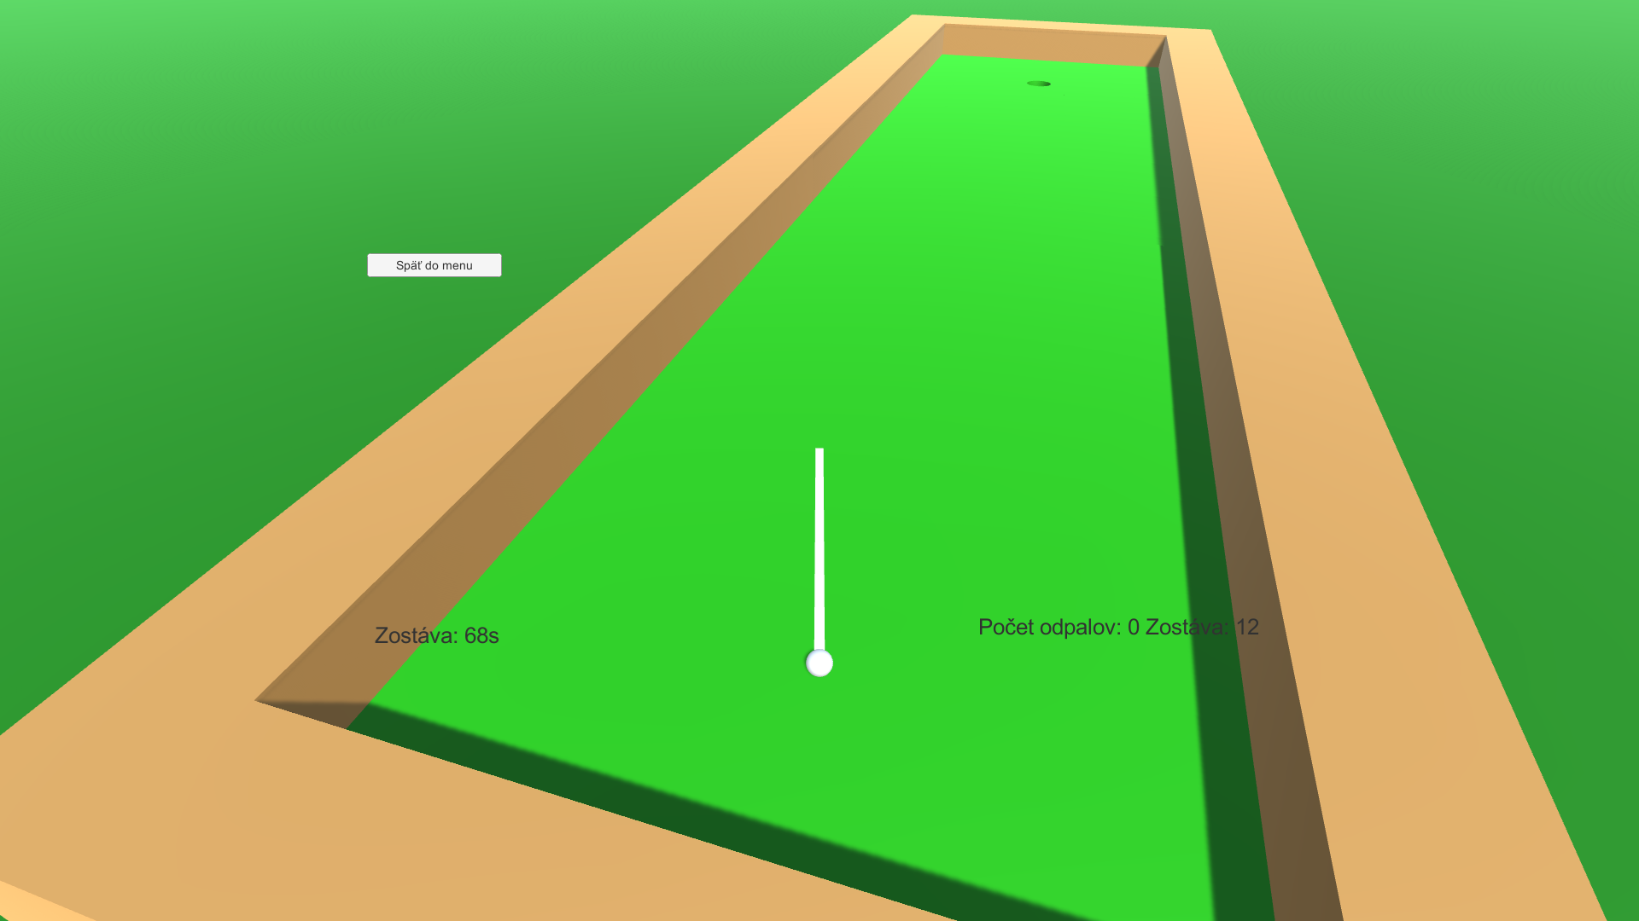
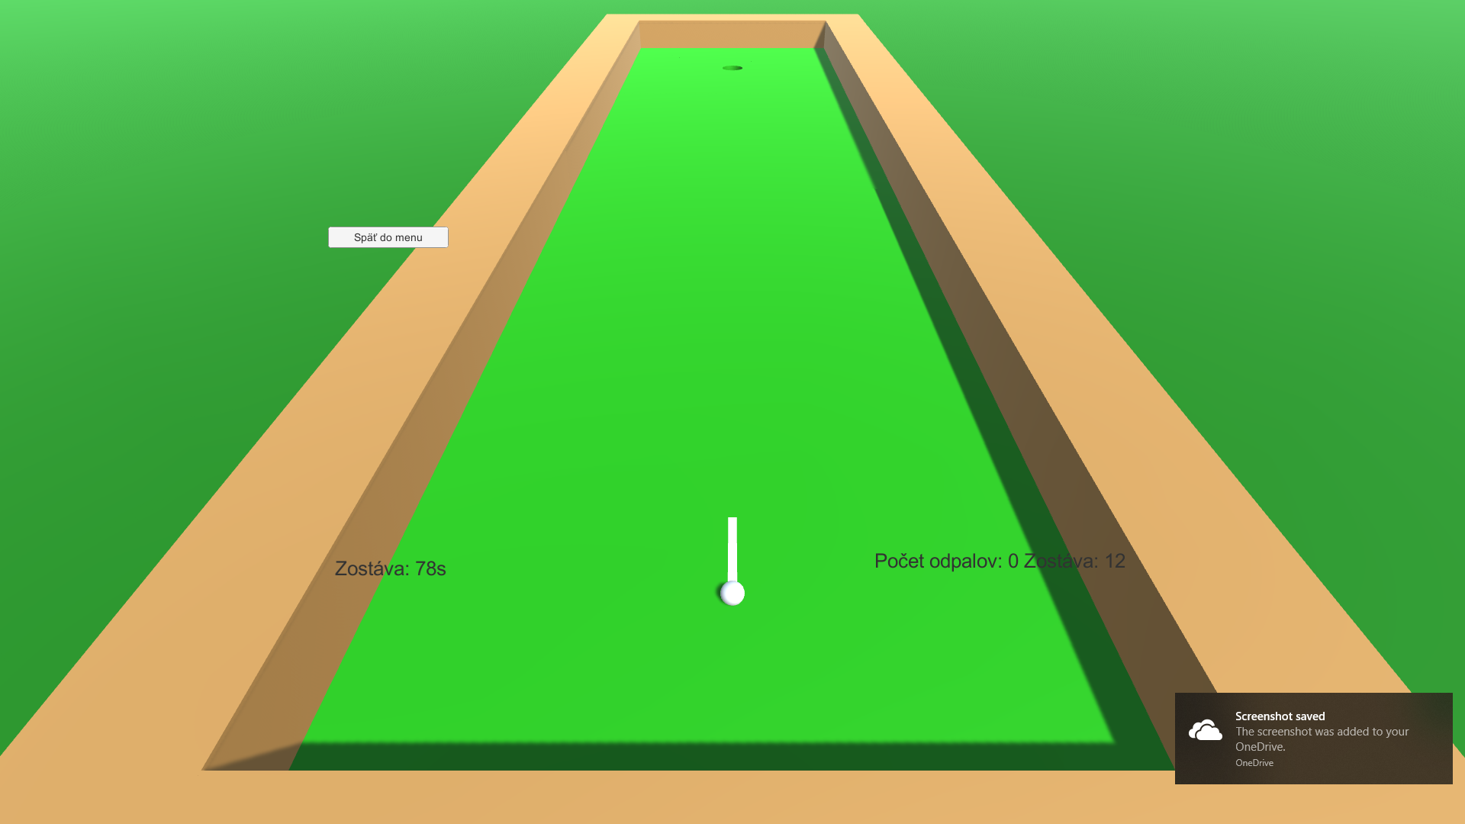
Ovládanie smeru a sily odpalu

Slide 6
Cieľ hry
-dostať loptičku do jamky s najmenším počtom odpalov
-splniť časový limit na jamku
-splniť maximálny počet odpalov na jamku

